Slide 1
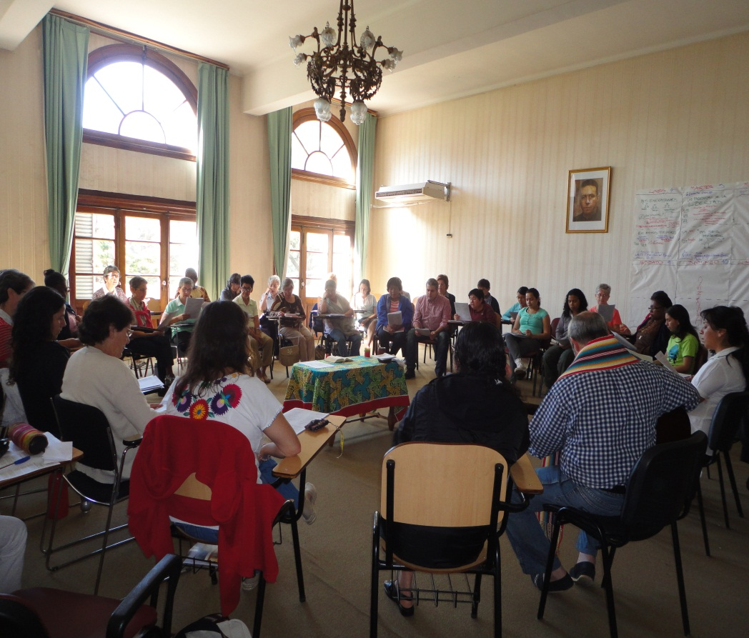
TERCER DÍA
05 de Noviembre de 2013
Iniciamos el día con una oración en la que se hizo “cosecha” de lo que quedó resonando en el corazón a partir de la experiencia del día de ayer.

Slide 2
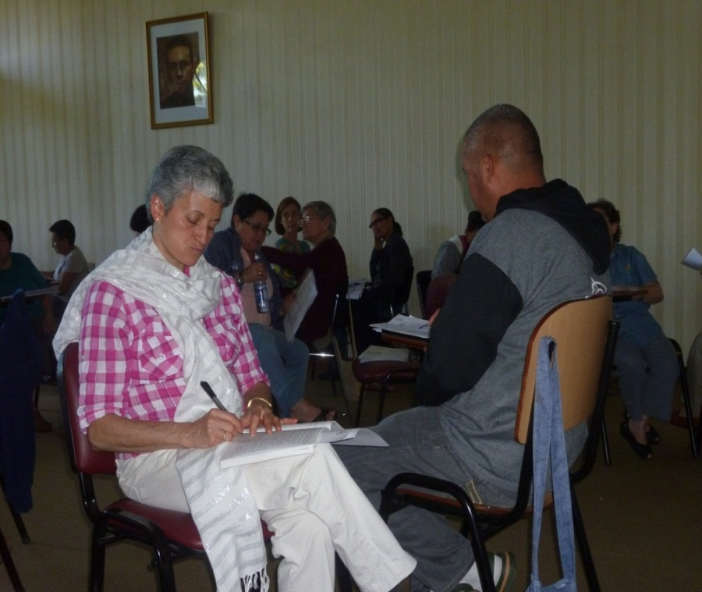
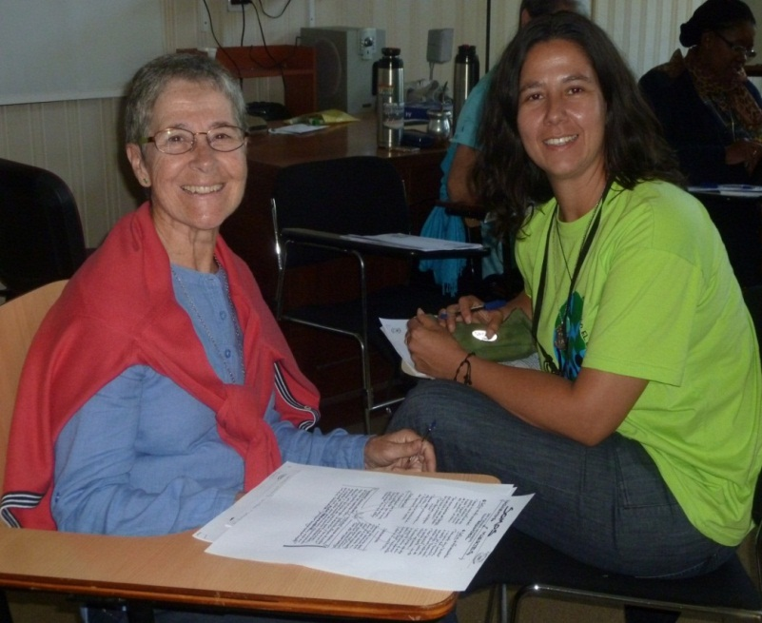
Lo central de este día giró en torno a lo que significa “ir siendo libres”.
Entramos a un trabajo personal para profundizar las llamadas, los contextos y las pérdidas vividas durante los últimos cinco años de nuestra vida.
En un clima de confianza y apertura vivimos la experiencia de compartir de “corazón a corazón” lo que cada un@ pudo recoger en su trabajo personal.

Slide 3
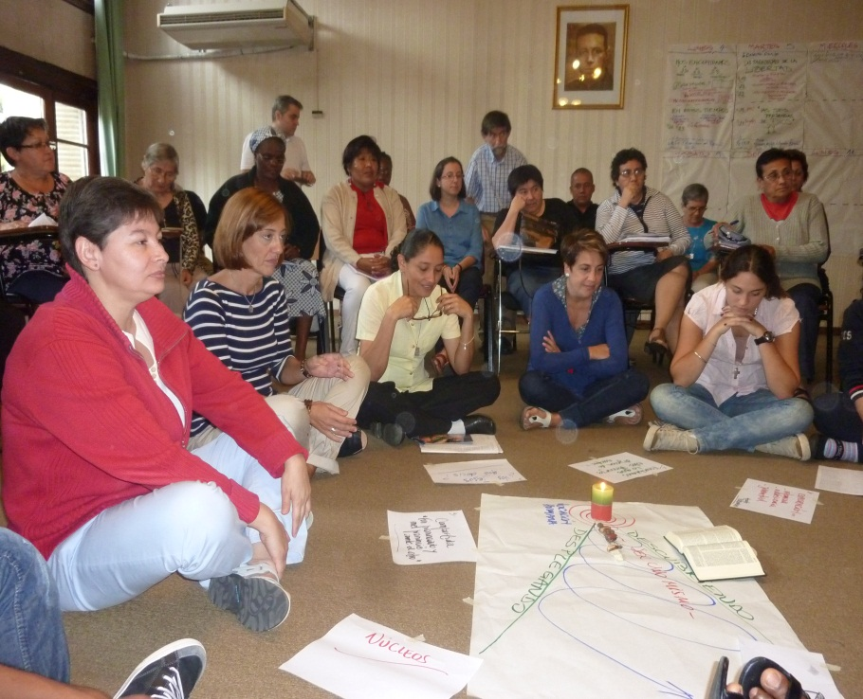
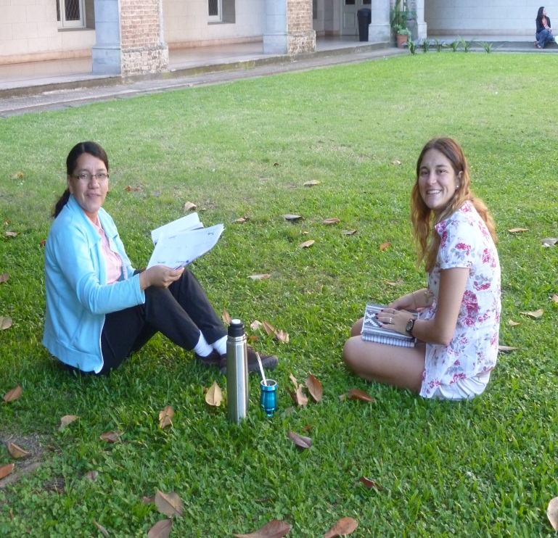
Un paso más fue adentrarnos en la experiencia de fe. Hicimos memoria del acontecer de Dios en el caminar de los últimos cinco años de nuestra vida. Reconocimos con alegría y gratitud su presencia cercana y amorosa.
A la tarde fuimos trabajando la importancia de nombrar nuestras experiencias y reconocer nuestro “territorio existencial”.
Finalizamos la jornada dándonos un espacio de silencio, para reflexionar lo que quedó haciendo eco en nuestro corazón y compartir el banquete de la vida en comunidad.

Slide 4
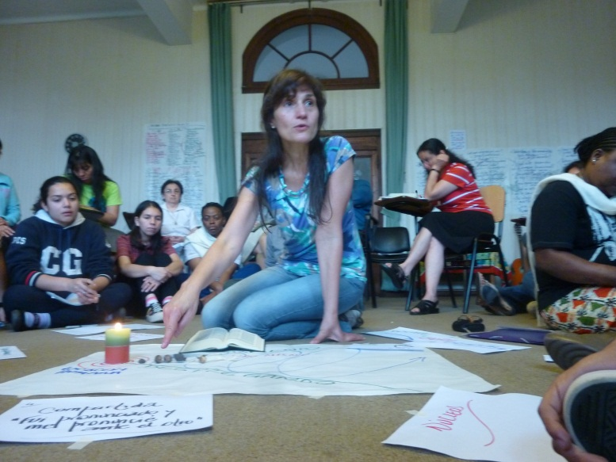
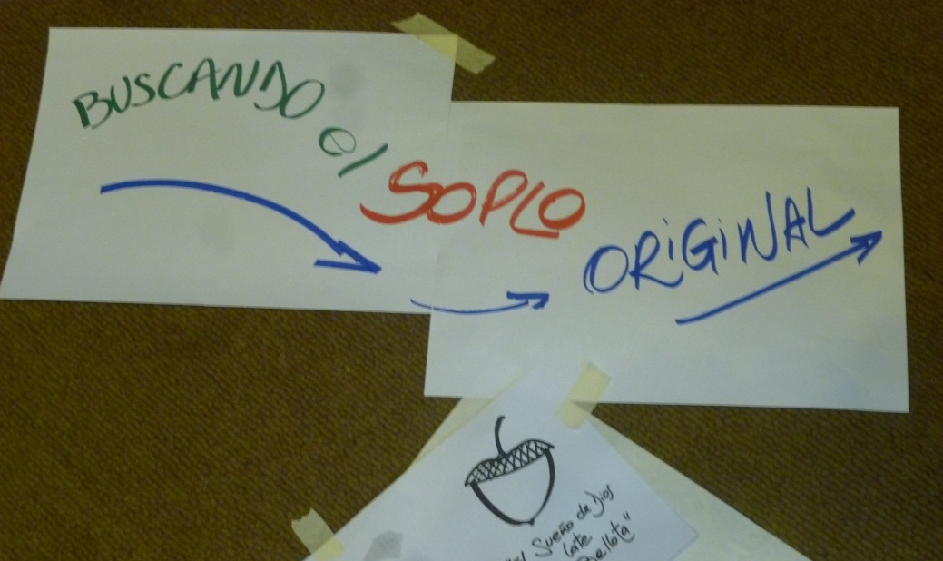
CUARTO DIA
06 de Noviembre de 2013
Orientó el trabajo del día Sabina … laica pasionista…
Para empezar el día hicimos “cosecha” compartiendo en la Eucaristía, las certezas de nuestra fe, que nos desafían a vivir más plenamente nuestra vocación humana.
La dinámica del día estuvo orientada hacia la contemplación y escucha de nuestro ser interior, para reconocer la huella de Dios, su inspiración divina, que se va manifestando en la originalidad del niño, el adolescente, el joven, el adulto y el sabio que habitan en nuestro ser.

Slide 5
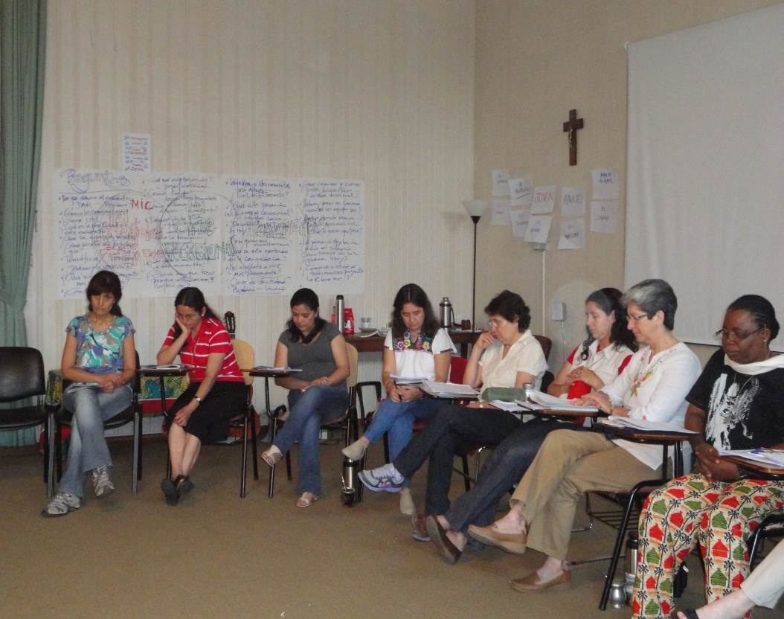
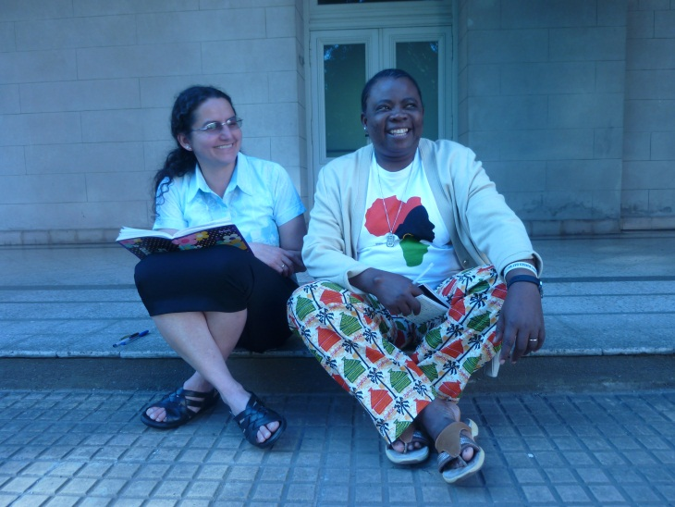
Luego de hacer esta reflexión personal, compartimos en parejas lo que íbamos intuyendo como la originalidad de nuestra vocación humana.
Este diálogo nos iba enriqueciendo mutuamente y nos ayudó a nombrar la inspiración divina que nos va permitiendo descubrir y desplegar lo más auténtico de nosotr@s mism@s.

Slide 6
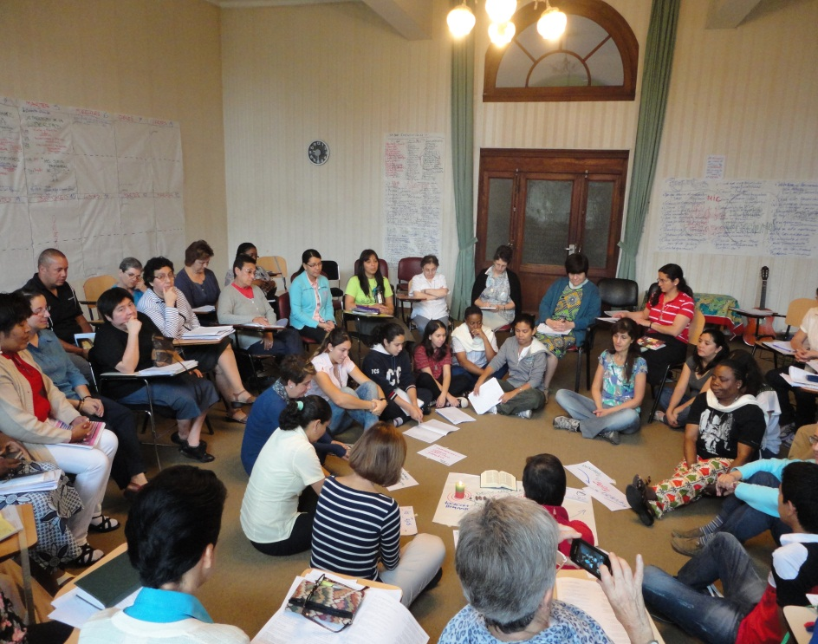
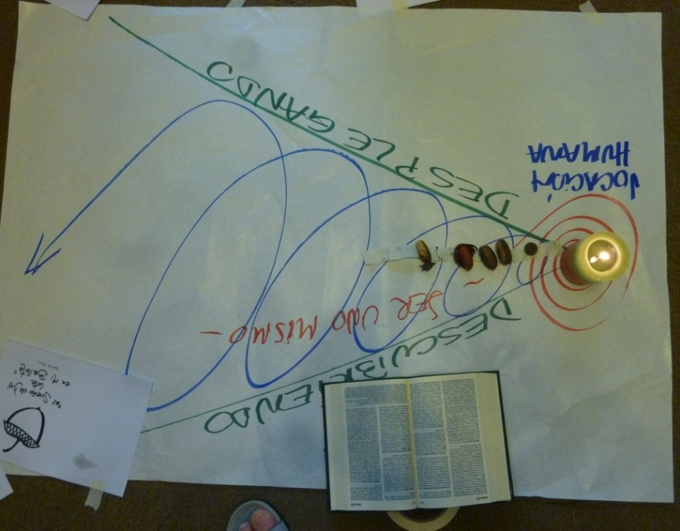
Hicimos síntesis del día concluyendo que la vocación personal es lo que cada un@ descubre ser, fruto de un llamado, un auténtico descubrimiento.
Todo ser humano está llamado a ser él mismo. Su vocación se va desarrollando y expandiendo dinámicamente a lo largo del tiempo.
Mañana seguiremos ahondando en las dimensiones de la vocación humana. Nos disponemos a acoger lo que Dios nos quiere ofrecer durante el día.

